Slide 1
Леонід Биков

Slide 2
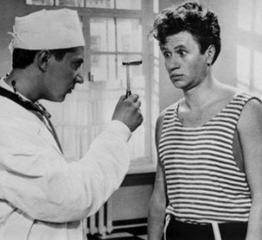
Леонід Федорович Биков – український актор, режисер і сценарист, заслужений артист РРФСР (1965), народний артист УРСР (1974).

Slide 3
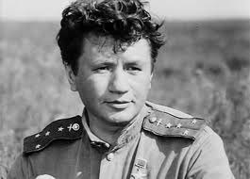
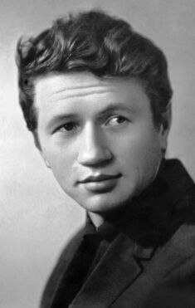
Леонід Биков — лауреат Всесоюзного кінофестивалю в номінації «Перші премії за художні фільми» у 1974 року…..

Slide 4
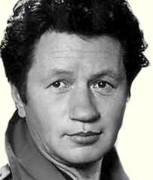
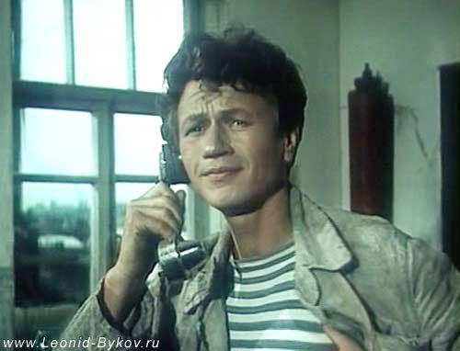
У 1929 році батьки переїхали до Краматорська, де Биков закінчив середню школу № 6, там він уперше вийшов на сцену місцевого будинку культури імені Леніна.

Slide 5
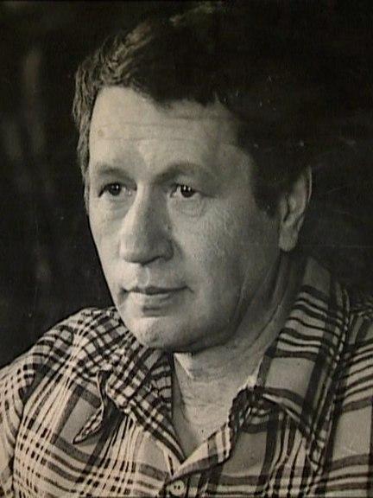
У театральний інститут у Києві його не було прийнято, але Биков вступив і закінчив акторський факультет Харківського театрального інституту (1951).
У 1951–1960 роках —
актор Харківського
державного академічного
театру імені Т. Шевченка.

Slide 6
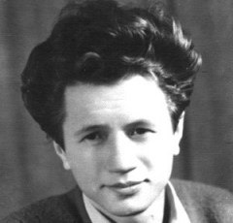
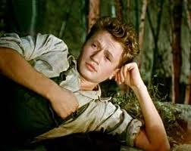
У кіно свою першу роль він зіграв у 1952 році в фільмі «Доля Марини».

Slide 7
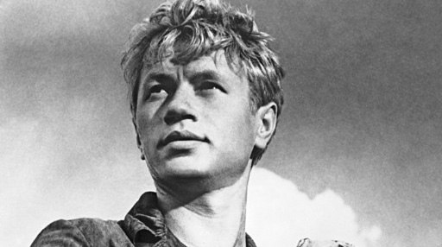
У числі найліпших ролей Леоніда Бикова в кіно можна назвати Богатирьова («Дорога моя людина», 1958), Акішина(«Добровольці», 1958), Альошки («Альошкова любов», 1960), Гаркуші («На семи вітрах», 1962).

Slide 8
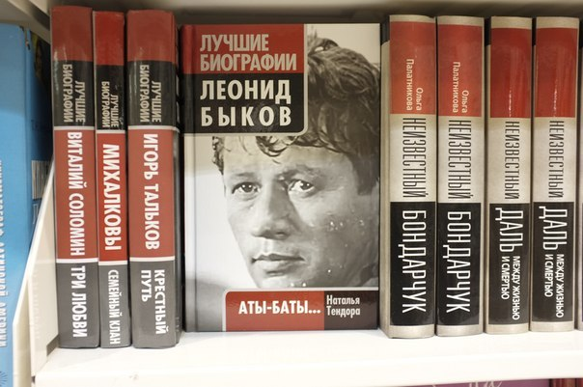
Трагічно загинув у автомобільній катастрофі на трасі «Мінськ-Київ» 11 квітня 1979 року.

Slide 9
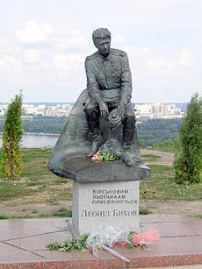
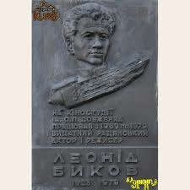
На момент смерті Бикову було всього 50 років. Похований Леонід Федорович Биков на Байковому кладовищі в Києві (ділянка № 33).

